Slide 1
Vilniaus universiteto projektas „Mašininio vertimo sistemų ir lokalizavimo paslaugų tobulinimas ir plėtra“
Projekto tikslas: Vystyti sukurtą MV infrastruktūrą gerinant esamų MV el. paslaugų kokybę, kuriant naujas MV kryptis, pritaikant visuomenės poreikiams lokalizuotą programinę įrangą ir įrankius. Projekto trukmė: nuo 2018-02-07 iki 2021-01-21

Slide 2
Kas bus padaryta?
Mašininio vertimo paslaugos šiomis kryptimis:
anglų-lietuvių:
prancūzų-lietuvių
vokiečių-lietuvių
lenkų-lietuvių
rusų-lietuvių
Valstybės informacinė sistema – patikimumas, duomenų apsauga, saugumas
Integruotos šnekos technologijos
Vieša nemokama prieiga per:
svetainę versti.eu
naršyklių plėtinius
mobiliąsias programėles
taikomųjų programų sąsają (API)
Galimybė lengvai taikyti viešojo sektoriaus poreikiams

Slide 3
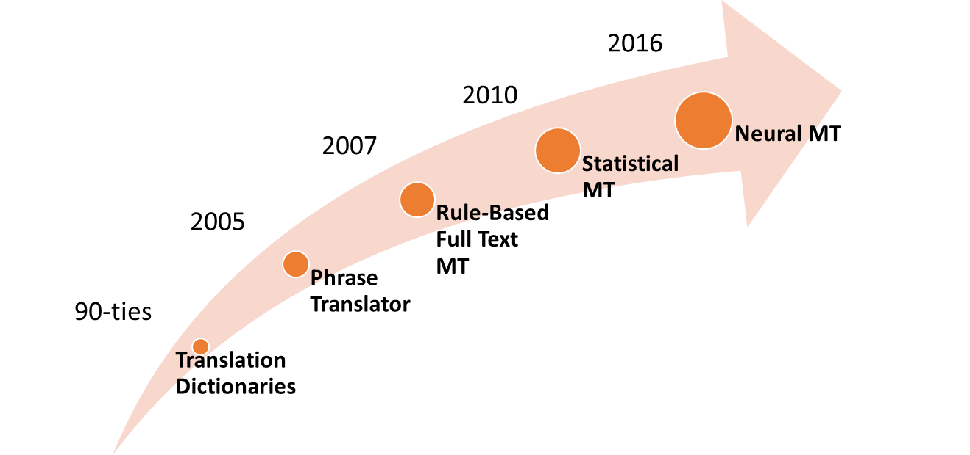
Kaip bus padaryta?
Bus naudojami dirbtinio intelekto metodai

Slide 4
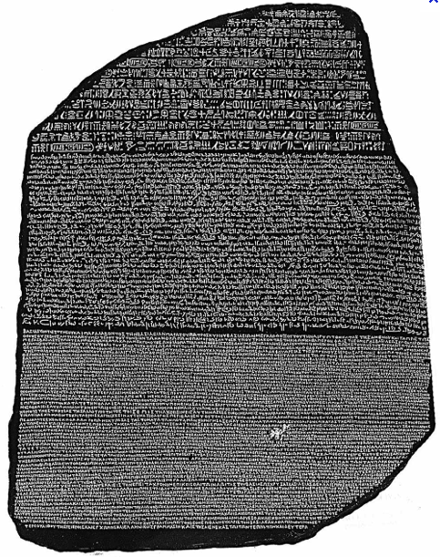
Kaip tai veikia?
Sukaupiami jau išversti lygiagretūs tekstai – milijonai(!) sakinių.
Neuroninis tinklas apmokomas „gerosios vertimo praktikos“.
Naudojant apmokytą neuroninį tinklą ir šiuolaikinius greitus lygiagrečiuosius procesorius nustatom vertimą naujam, dar niekada neverstam, sakiniui.

Slide 5
Iššūkiai
Kur gauti milijonus jau išverstų sakinių?
Kaip patikrinti jų kokybę?
Kaip pasirinkti perspektyvią, į ateitį sėkmingai orientuotą MV metodiką taip sparčiai besivystančioje dirbtinio intelekto srityje?
Google, Microsoft ir kt.

Slide 6
Galimybės viešajam sektoriui
Kokybiškai versti dokumentus, nesibaiminant „informacijos nutekėjimo“ ir asmens duomenų apsaugos pažeidimų.
Integruoti mašininio vertimo funkcionalumą savo svetainėse, specializuotose IS ar mobiliosiose programėlėse.
Gerinti vertimo kokybę savo įnašu: pateikiant žmogaus išverstus dokumentus, vertimų atmintis ir pan.

Slide 7
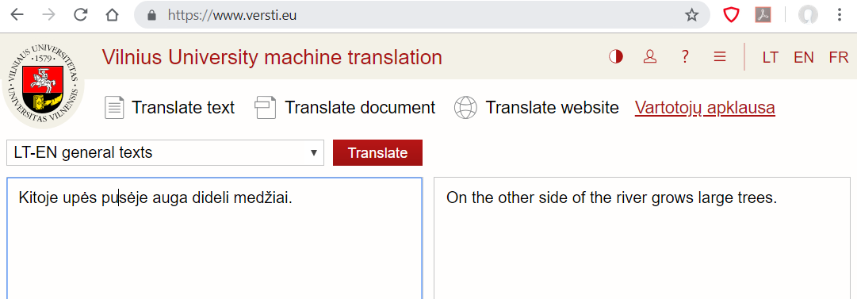

Slide 8
Dėkoju už dėmesį!
Virginijus Dadurkevičius VU ekspertas El. paštas virginijus.dadurkevicius@tmi.vu.lt

